Slide 1
ТЕМА 3. ВОСТОЧНЫЙ (ТИМСКО-ОЛЫМСКИЙ) ПРИРОДНЫЙ КОМПЛЕКС КУРСКОЙ ОБЛАСТИ
Восточный (Тимско-Олымский) природно-территориальный комплекс входит в состав типичной лесостепи, характеризуется широким распространением растворимых пород и карстовых форм рельефа, преобладанием выщелоченных черноземов над типичными, разнотравно-луговой растительностью и распаханностью естественных ландшафтов.

Slide 2
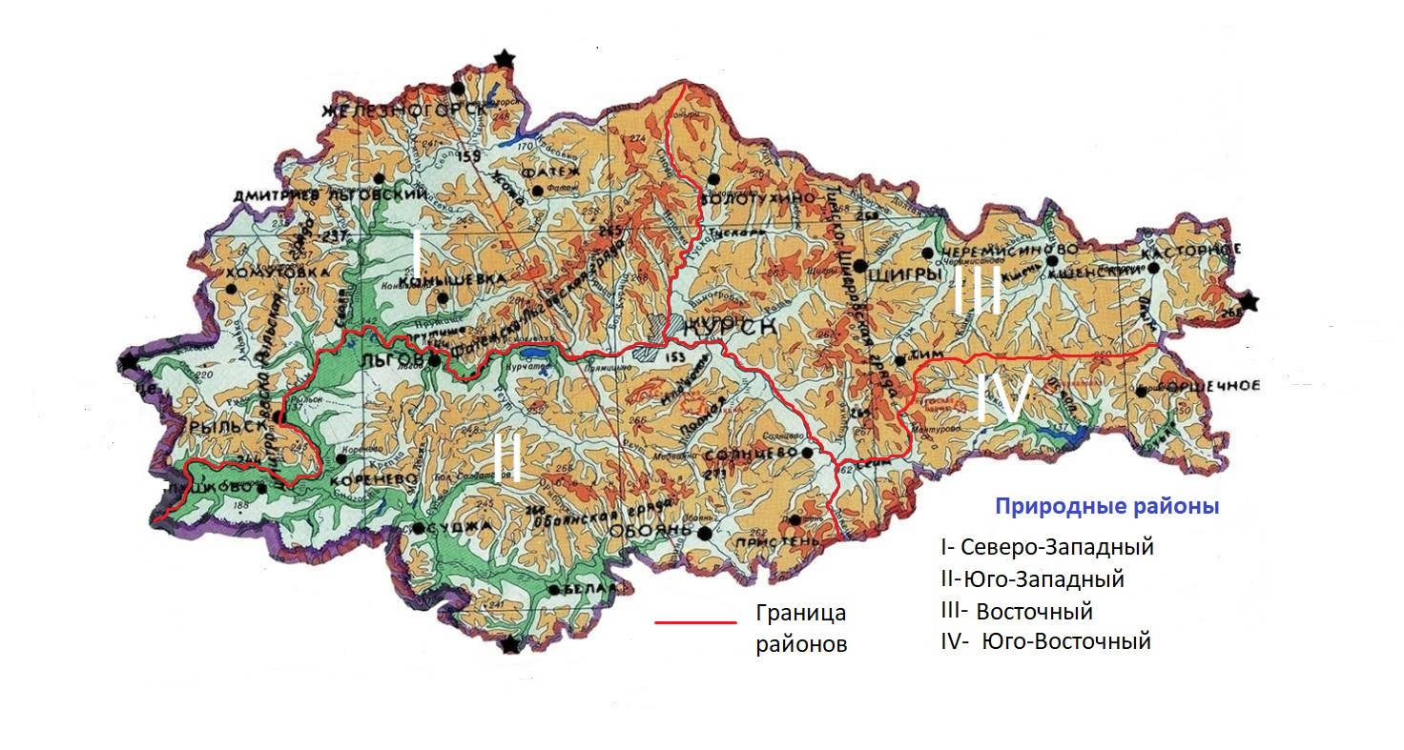
ПРИРОДНЫЕ КОМПЛЕКСЫ (ПРИРОДНЫЕ РАЙОНЫ)

Slide 3
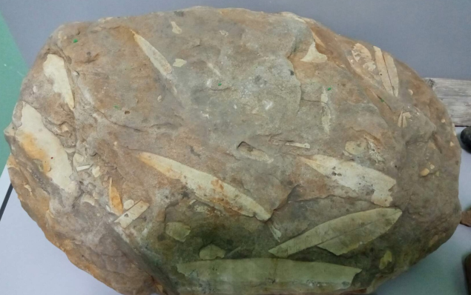
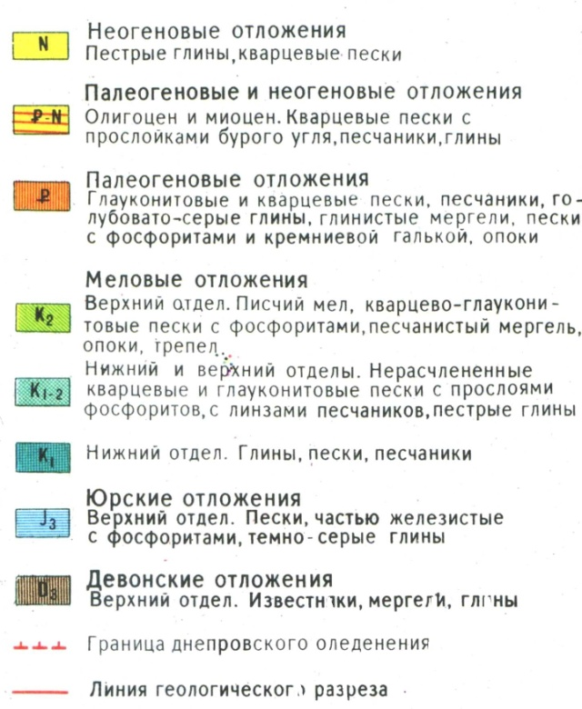
ГЕОЛОГИЧЕСКОЕ СТРОЕНИЕ ТЕРРИТОРИИ

Slide 4
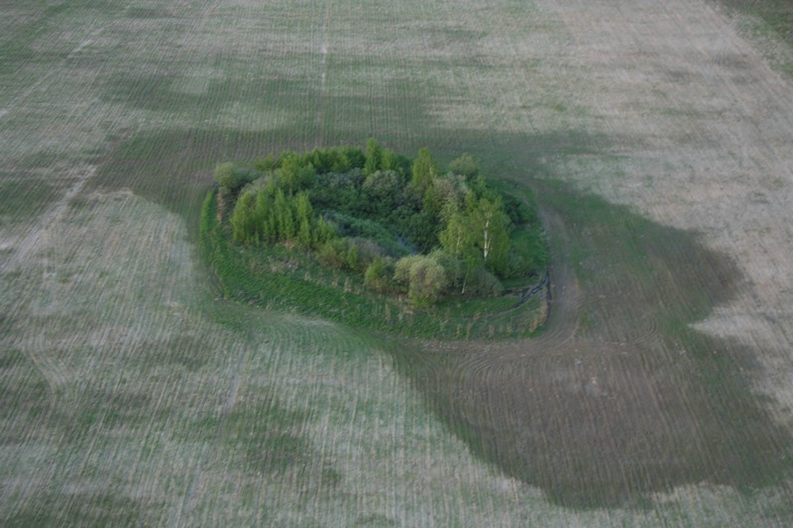
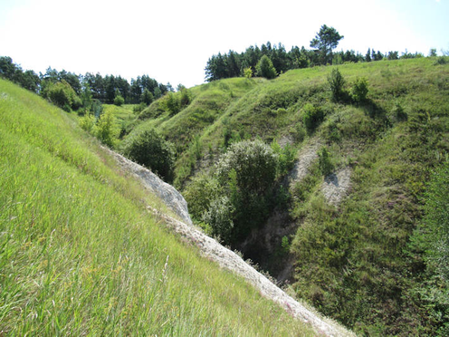
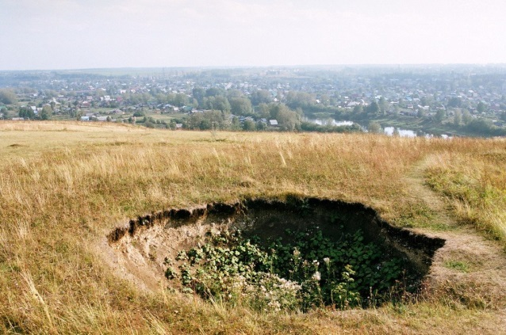
РЕЛЬЕФ
Степное блюдце
Балка
Карст

Slide 5
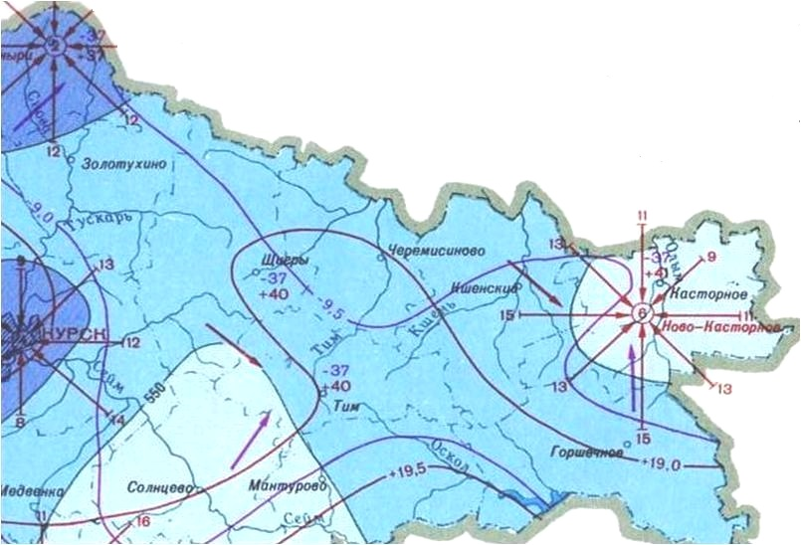
КЛИМАТ
Средняя максимальная и минимальна температура (Касторное)

Slide 6
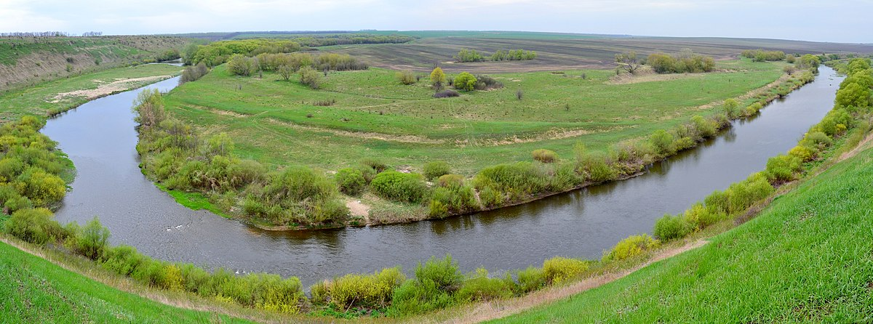
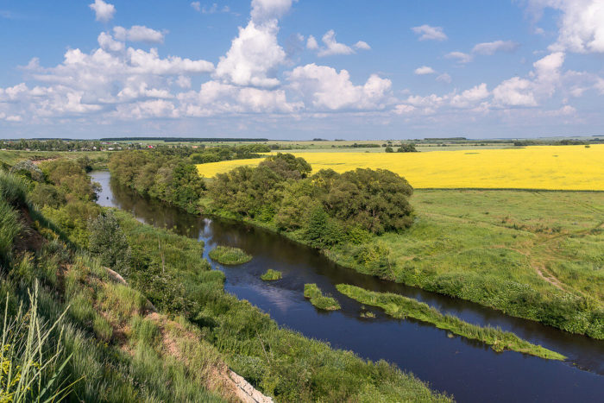
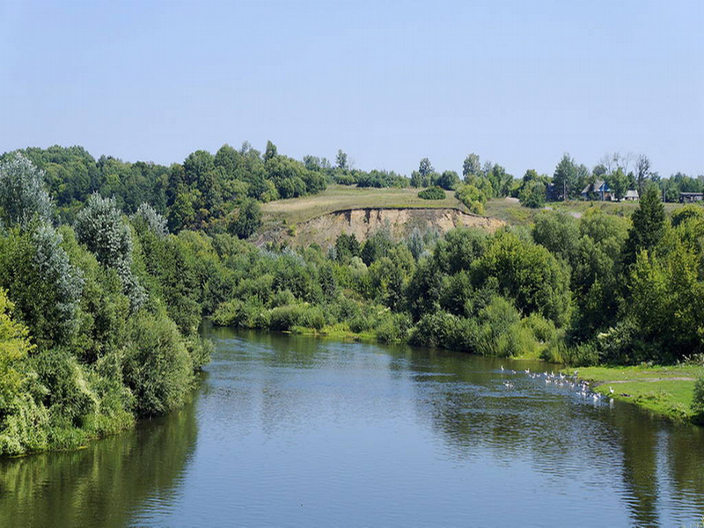
ПОВЕРХНОСТНЫЕ ВОДЫ
Река Олым
Река Кшень
Река Тим

Slide 7
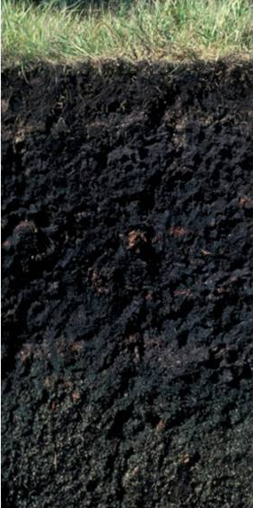
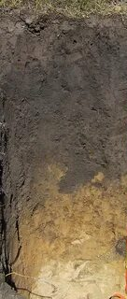
ПОЧВЫ РАЙОНА
Чернозем типичный
Чернозем выщелоченный

Slide 8
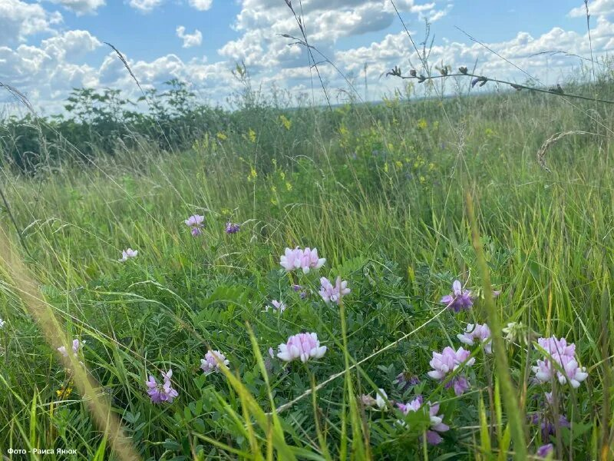
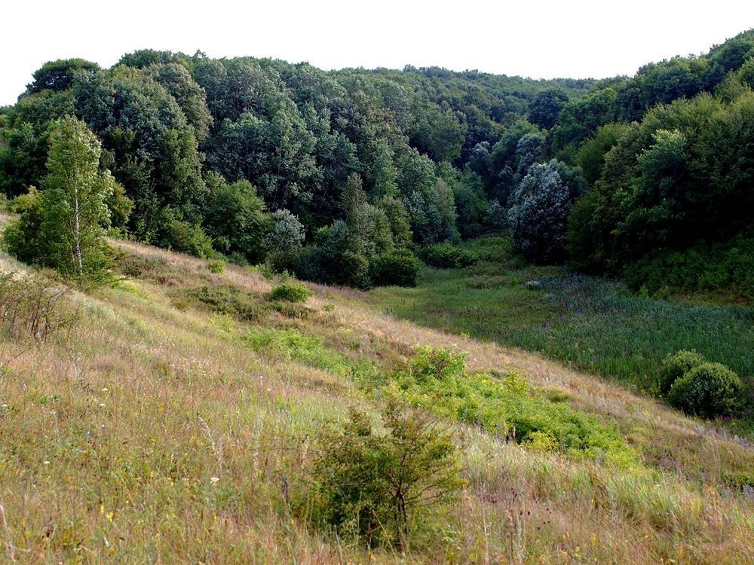
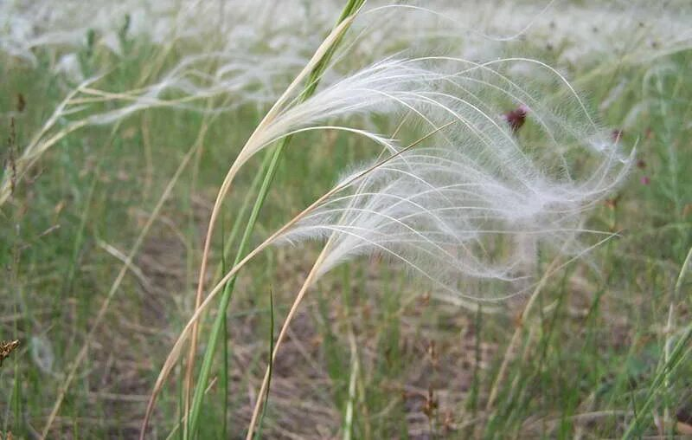
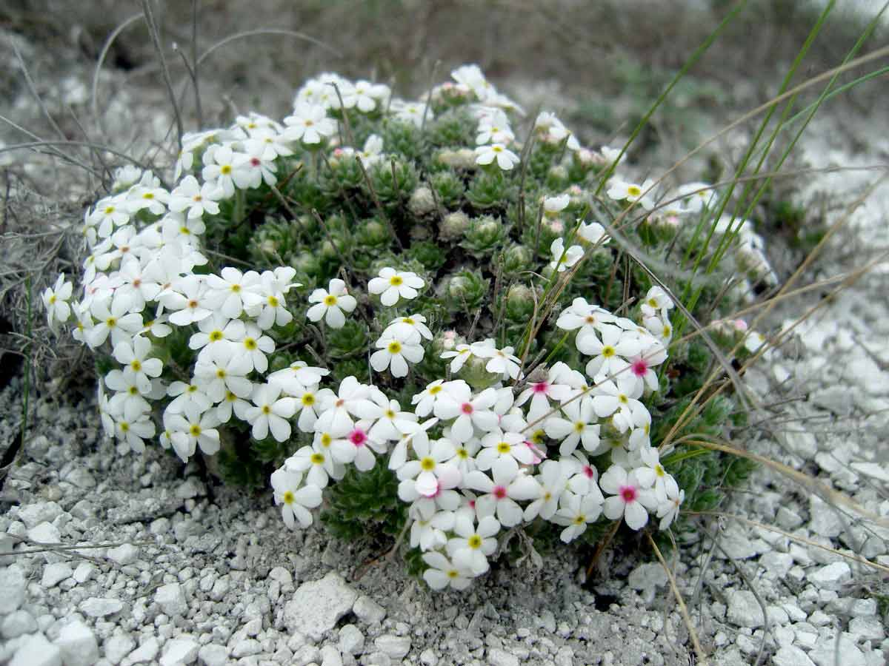
РАСТИТЕЛЬНОСТЬ
Степь
Дубрава
Ковыль перистый
Проломник Козо-Полянского

